Slide 1
SEMANA 3
Flujo de caja

Slide 2
Estudio Financiero
Objetivo de la Evaluación Financiera
Estudiar la factibilidad de un proyecto desde el punto de vista de sus resultados financieros.
Para ello:
  Los ingresos y costos del proyecto se calculan en términos monetarios a los precios de mercado vigentes.
  Se consideran el análisis de rentabilidad de la inversión y las características financieras del proyecto, para que se ejecute y opere el proyecto.

Slide 3
Contenido de la Evaluación Financiera
Evaluación Financiera
Costos de Inversión
Costos Operación y Mantenimiento
Ingresos
Flujos de Fondos
Fuentes de Financiamiento
Análisis de Sensibilidad

Slide 4
Estudio Financiero
Inicio
Costos de Inversión
Costos de Operación
Ingresos
Flujo Neto de Fondos
Tasa de Actualización
Flujo Neto de Fondos

Slide 5
Estudio Financiero
Costos de Preinversión e Inversión
Terrenos
Estudios
Escalamiento
Planificación
Imprevistos
Desarrollo de Recursos Humanos
Maquinaria y Equipo
Infraestructura

Slide 6

Costos de
Preinversión e Inversión
Terrenos
Algunos proyectos requieren terrenos para su ejecución y posterior operación, tanto para las instalaciones físicas como para viabilizar la producción de un servicio.

Slide 7

Costos de
Preinversión e Inversión
Estudios
Son todos aquellos estudios específicos necesarios para determinar las condiciones y características físicas, ambientales, socioculturales y económicas.

Slide 8


Costos de
Preinversión e Inversión
Planificación
Es la planeación de todas las actividades y recursos del producto que se requieren para el proyecto. Puede ser anteproyecto, planos constructivos y especificaciones, presupuestación, programación, asesorías, etc.

Slide 9

Costos de
Preinversión e Inversión
Desarrollo de recursos humanos
Es formar o capacitar cierto personal que se desempeñará en la administración cuando el proyecto entre en funcionamiento

Slide 10
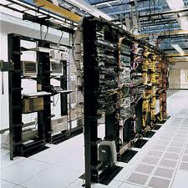
Costos de
Preinversión e Inversión
Infraestructura
Está en función de las obras físicas que se requieren, de acuerdo con los estudios técnicos.

Slide 11
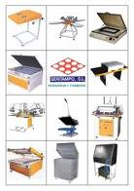
Costos de
Preinversión e Inversión
Maquinaria y Equipo
Son los activos constituidos por los instrumentos, mobiliario, máquinas, herramientas y vehículos.
Quedan determinados en los estudios de tecnología e ingeniería del proyecto, aunque a la vez están condicionados por los aspectos de tamaño y localización, definidos en el estudio técnico.

Slide 12

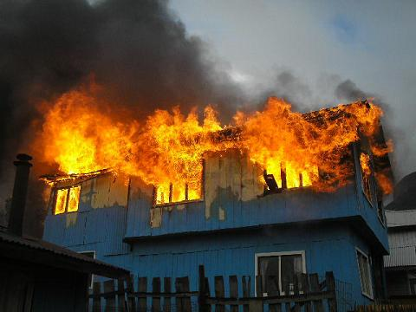
Costos de
Preinversión e Inversión
Imprevistos
Se debe considerar un monto para cubrir las contingencias físicas, que no será mayor de un 10%.

Slide 13
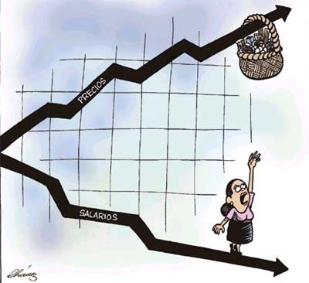
Costos de
Preinversión e Inversión
Escalamiento
Es el índice de inflación de precios, que será según el tipo de proyecto.

Slide 14
Costos de Operación
Costos de Producción
Costos Administrativos
Costos de Ventas

Slide 15
Costos de Operación
Costos de Producción
Recursos Humanos
Insumos y materiales
Otros Costos
Mantenimiento

Slide 16
Costos de Operación
Costos Administrativos
Salarios Administrativos
Papelería
Depreciación de oficina y equipos
Servicios Públicos y de comunicación

Slide 17
Costos de Operación
Costos de Ventas
Sueldos y salarios de vendedores
Servicio de Comunicación
Asistencia Técnica a clientes
Fletes
Comisiones sobre ventas

Slide 18
Costos Totales
Costos de Inversión
Costos de Operación
Costos Totales del Proyecto

Slide 19
Ingresos
El proyecto deberá generar, durante la etapa de la operación o funcionamiento, los ingresos necesarios para cubrir los costos en que incurre el proyecto, tanto los de inversión como los de operación, más un excedente igual o mejor al de cualquier alternativa segura que exista en el mercado.

Slide 20
Flujo de Caja de un Proyecto
Es importante definir el Ciclo de vida del proyecto y del producto.
Con ello se define el plazo de la vida útil en el cual se hará el análisis.

Slide 21
Flujo de Caja de un Proyecto
Se estructura en varias columnas que representan los momentos en que se generan los costos y beneficios de un proyecto.
Refleja los movimientos de caja ocurridos durante un período.
Refleja los desembolsos que deben estar realizados para que los eventos del período siguiente puedan ocurrir.

Slide 22

Etapas para Construcción del Flujo de Caja
Ingresos (ventas de producto, ahorros de costo por cambio de tecnología, venta de activos).
Egresos (remuneraciones, insumos, alquileres, cualquier desembolso real que sea gasto contable).

Slide 23
Ingresos
Según el estudio de mercado: es la oferta proyectada (cantidad) que va abarcar el proyecto, multiplicada por el precio proyectado para ese momento.
Oferta =1,250 toneladas de arroz
Precio = 3,000,000/ tonelada
Ingreso = 1,250 x 3,000,000 = 3,750,000,000

Slide 24
Etapas para Construcción del Flujo de Caja
Se deben considerar los gastos no desembolsables (Depreciación) para efectos de calcular los impuestos.

Slide 25
Depreciación (para efectos de calcular impuestos)
Se considera como escudo fiscal en los proyectos, debe considerarse para que no se le apliquen los impuestos a este rubro.

Slide 26
Depreciación
Se define la vida útil del producto.
Se define su posible valor de salvamento.
Se define la forma como se deprecia (lineal, escalonada, etc.).

Slide 27
Ejemplo
Costos Activos: 400,000,000
Vida Útil: 8 años
Depreciación anual:
400 mill/8 años = 50,000,000/año

Slide 28
Ejemplo

Slide 29
Etapa para Construcción
Flujo de Caja
En caso de tener financiamiento, al componente de la deuda denominado interés no se le aplican los impuestos (es un gasto que reduce la utilidad).

Slide 30
Ejemplo
Si se tiene un endeudamiento de 10,000,000 con una tasa de un 8% anual.
Para el ejemplo, el interés sería 10,000,000 x 0.08 = 800,000 por año

Slide 31
Ejemplo

Slide 32
Etapas para Construcción del Flujo de Caja
Ingresos y egresos afectos a impuestos
Gastos no desembolsables
Cálculo del impuesto
Ajuste por gastos no desembolsables
Costos y beneficios no afectos a impuestos
Flujo de caja

Slide 33
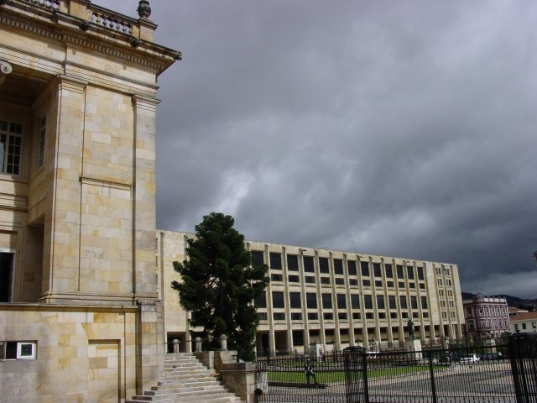
Ejemplo
Proyecto: Asamblea Legislativa de Costa Rica
Ubicación: Zona Cívica, San José
Monto Inversión: $70,000,000 aprox.
Tiempo de Ejecución Proyecto: 2.5 años
Vida útil producto : 15 años
Modalidad: Arrendamiento

Slide 34
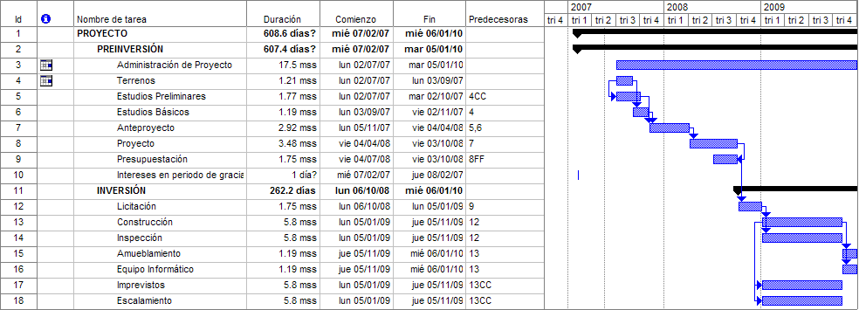
Vida Útil del Proyecto

Slide 35
Vida Útil de Producto
Io
F1
F2
F3
F10
F15

Slide 36
Levantamiento de Necesidades

Slide 37
Levantamiento Necesidades

Slide 38
Estimación Costos
Inversión Inicial (Io)
Preinversión
Inversión

Slide 39
Inversión Inicial (Io)

Slide 40
Flujo Caja Inversión Inicial

Slide 41
Egresos por Período
Mantenimiento
Seguros
Cuota por la Inversión

Slide 42
Cálculo Flujos Netos de Efectivo (FNE)

Slide 43
Impuestos
No paga impuestos por ser institución pública.
En el caso de un proyecto de carácter privado, deben considerarse. Dependiendo del tamaño, la suma por concepto de impuestos puede ser muy significativa.

Slide 44
Plan Global de Inversiones

Slide 45
Ingresos por Período
Ingresos por Presupuesto de la República de cada año.
Si fuera otro tipo de proyecto, el cual genere sus propios recursos, sería lo que se proyecte como su oferta a futuro por el precio unitario que se establezca en cada momento.

Slide 46
Ejemplo
Si una máquina cuesta $190,000, su vida útil es de 8 años, su valor de salvamento es $30,000 y se deprecia linealmente, se daría una depreciación anual de:
Dp= ($190,000 – $30,000)/10 años
Dp=$16,000/año

Slide 47
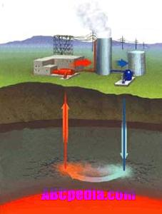
Ejemplo
Proyecto: Geotérmico
Ubicación: Costa Rica
Monto Inversión: $140,000,000 aprox.
Tiempo de Ejecución Proyecto: 4 años
Vida útil producto: 25 años
Modalidad: Arrendamiento

Slide 49
Ejemplo

Slide 50
Ejemplo

Slide 51
Ejemplo

Slide 52
Ejemplo

Slide 53
Ejemplo

